Slide 1
工程实践
健康咨询机器人
汇报：宋博文 周明作 李生果
中国科学技术大学软件学院

Slide 2
目录
CONTENTS
01
项目提出背景
PROJECT BACKGROUND
02
技术方案
TECHNICAL SOLUTION
03
项目现状
PROJECT STATUS
04
研究进度安排
SCHEDULERESEARCH

Slide 3
PART 1
项目提出背景
PROJECT BACKGROUND

Slide 4
项目提出背景
PROJECT BACKGROUND
50万
43亿
18
赋能
人才缺口
就诊需求高
政策环境好
健康咨询
按照国际标准计算，我国至少需要70万名全科医生，然而现在全国只有20.9万名注册全科医生，缺口50万+。
2015年全国医疗机构诊疗量为74.8亿人次。2018年，第一季度全国医疗机构诊疗量达到20亿人次，快速增长。
2017年到2018年，国家先后发布18项政策文件，规范支持互联网+医疗，互联网+健康发展，各地也出台多项配套政策文件。
在目前中国医疗资源不足的背景下，“AI健康咨询”会首先成为分级医疗最底层的环节，即病人先通过AI医疗顾问进行初步诊断和咨询。
智能健康咨询支撑“患者赋能”

Slide 5
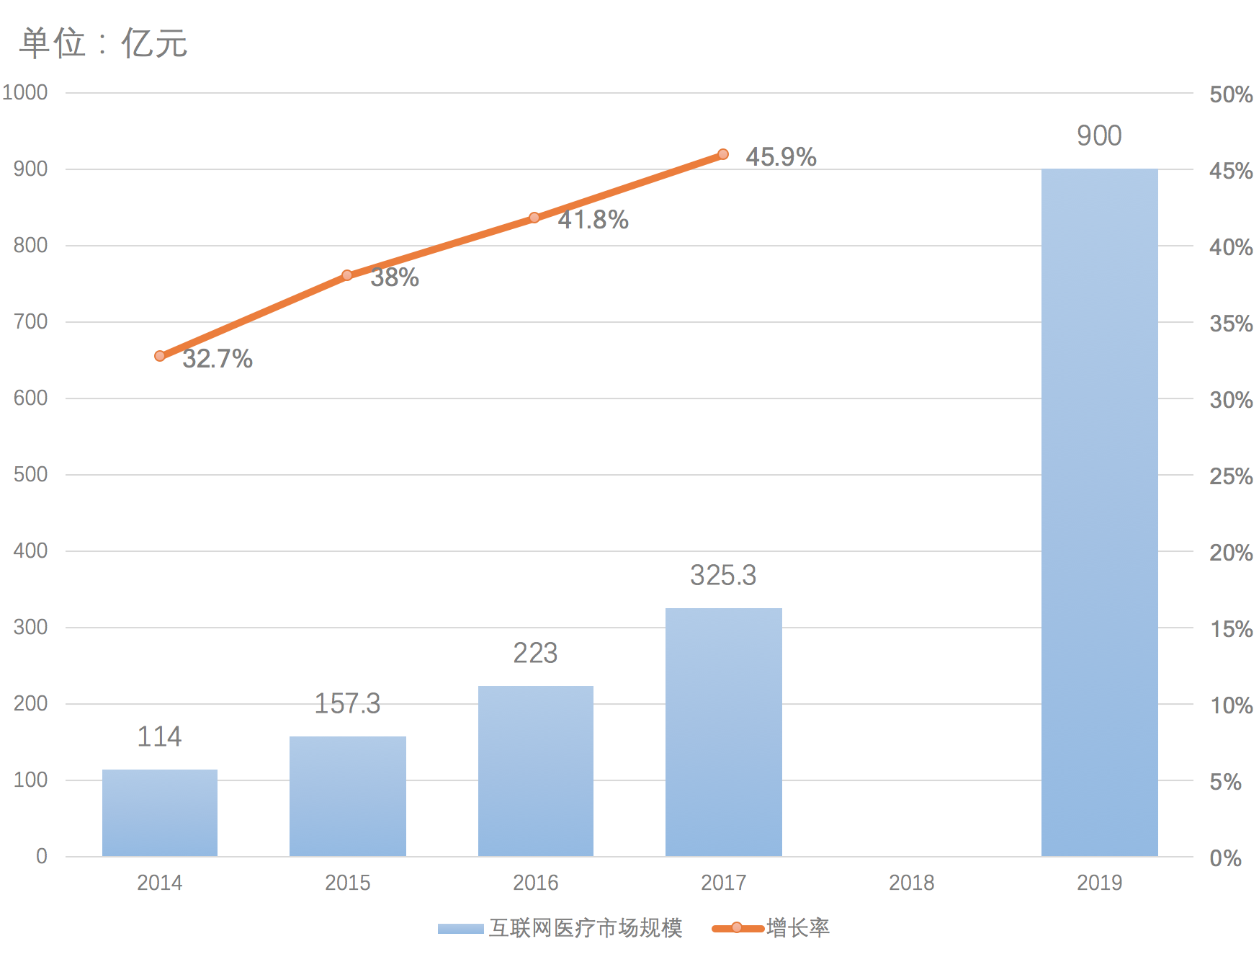

项目提出背景
PROJECT BACKGROUND
移动医疗APP
2864.9万人
2013-2017年，共获得241笔融资
AI+医疗市场规模超过130亿元
AI+医疗
市场规模增长40.7%
2020年，市场规模预计达到900亿元

Slide 6
PART 2
技术方案
TECHNICAL SOLUTION

Slide 7
技术方案
TECHNICAL SOLUTION
基于ionic3
百度语音识别
基于Angular语法的一个轻量级框架，支持 Angularjs 的特性， MVC
01
02
Cordova插件 在ionic框架中使用百度语音识别
数据库方案
07
03
图灵机器人
MongoDB数据库
orm 框架 Morphia
JSON格式的HTTP POST请求的返回值
服务器方案
06
04
测试方案
SpringBoot + nodeJS + zookeeper
JSON解析gson框架
05
Karma 测试执行过程管理工具Jasmine 单元测试框架

Slide 8
PART 3
项目现状
PROJECT STATUS

Slide 9
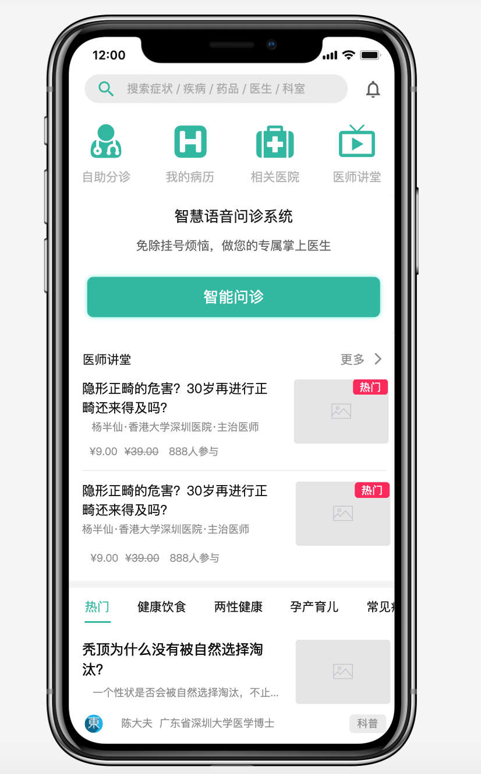
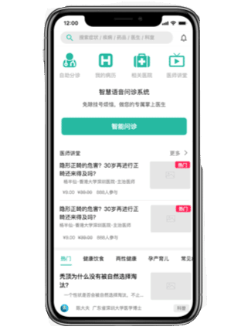
项目现状
PROJECT STATUS

Slide 10
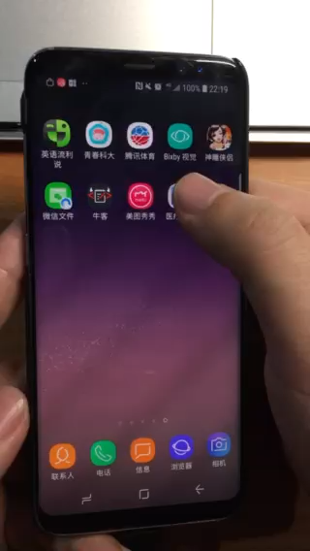
项目现状
PROJECT STATUS

Slide 11
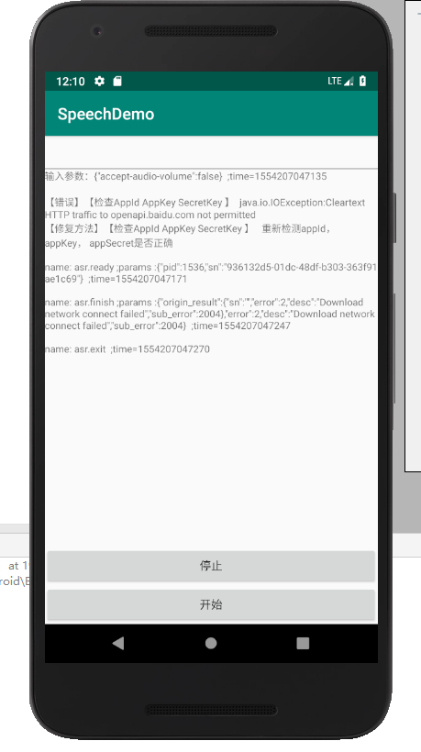
项目现状
PROJECT STATUS
Cordova插件
在ionic框架中使用百度语音识别

Slide 12
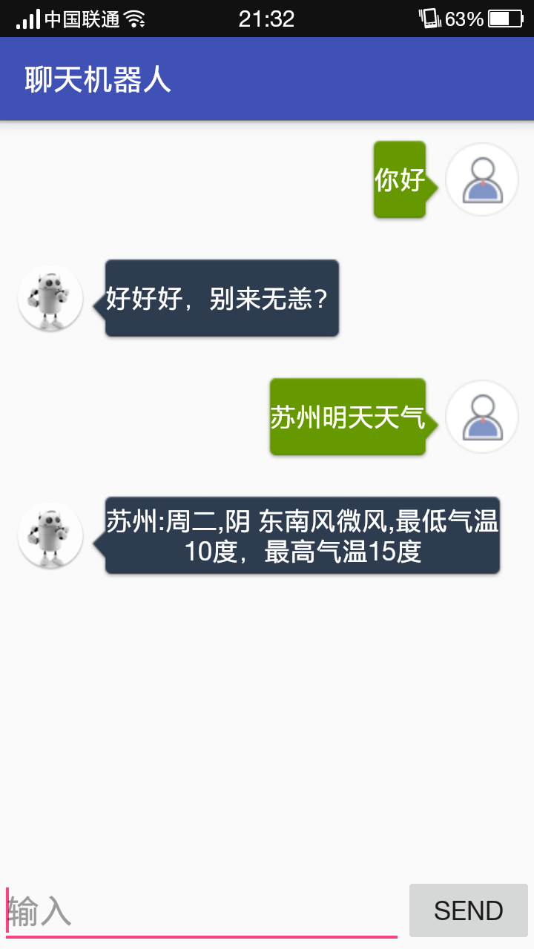
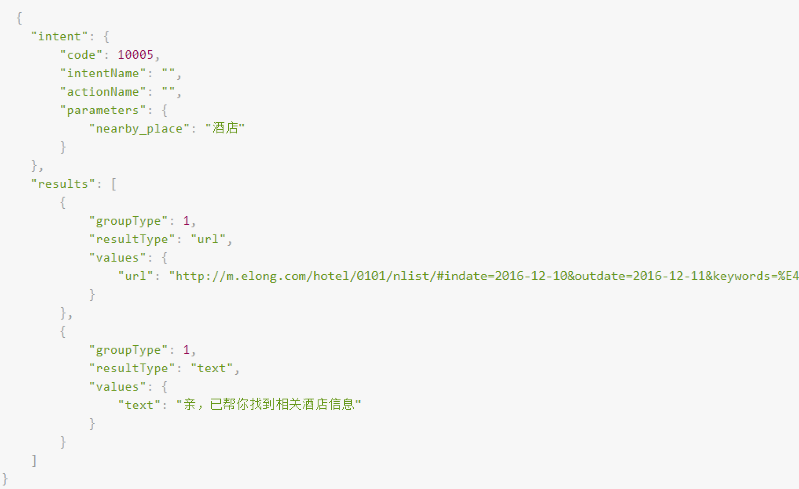
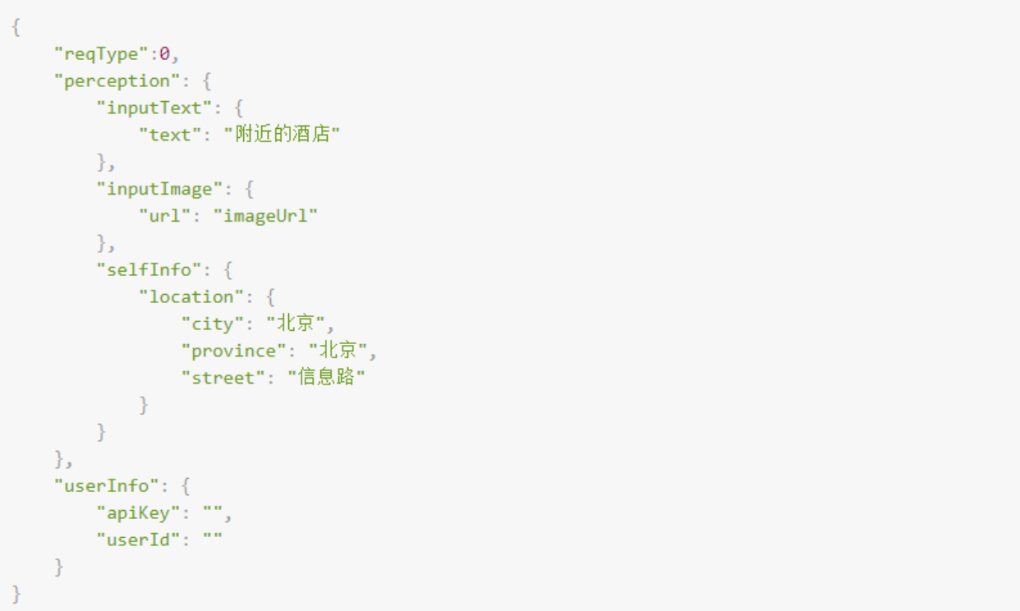
项目现状
PROJECT STATUS
图灵机器人

Slide 13
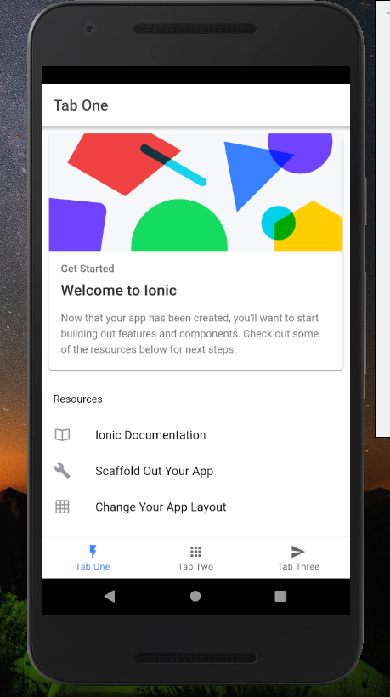
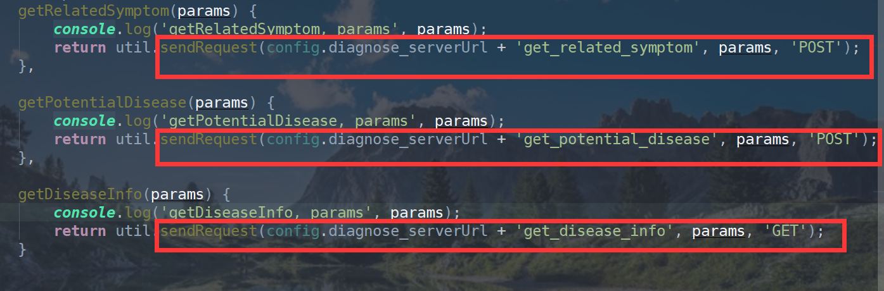
项目现状
PROJECT STATUS
IONIC

Slide 14
PART 4
研究进度安排
RESEARCH SCHEDULE

Slide 15
原研究进度安排
RESEARCH SCHEDULE
2018年9月
确定选题，进行题目背景调研及技术调研
完成软件需求规约文档SRS和设计规格说明书SA
01
02
2018年10月
对接已有资源，研读微信端业务代码，制定项目Android解决方案技术栈，完成项目demo
2018年12月
03
开始项目研发，在Android APP的开发过程中
根据实际情况调整SRS与SA，同步进行单元测试
2019年3月
04
完成项目主体部分开发，开始进行功能测试和系统测试
同时进行次要组件部分研发
05
2019年5月
整理项目开发成果，归档项目文档材料
撰写结项材料，准备结项答辩

Slide 16
现有研究进度安排
RESEARCH SCHEDULE
2019年1月
项目需求重构，重新进行技术调研
完成软件需求规约文档SRS和设计规格说明书SA
01
02
2018年2月
基于前一阶段已开发内容，参考新技术调研
学习相关技术知识，开始实现各项主要功能
2018年3月
03
推进项目开发进度，根据实际情况调整SRS与SA
完成项目demo，形成中期检查报告及相关技术文档
2019年4月
04
完成项目主体部分开发，开始进行功能测试和系统测试
同时进行次要组件部分研发
05
2019年5月
整理项目开发成果，归档项目文档材料
撰写结项材料，准备结项答辩

Slide 17
THANK YOU
感谢聆听，批评指导

